Slide 1
المرأة مؤسسة تربوية في البيت والعمل
أ.م.د. هناء هاني عبد الحسين
م.م. هبه محمد جهاد
م.م. خالدة ابراهيم حسون
مركز بحوث ومتحف التاريخ الطبيعي

Slide 2
المقدمة
تعد المرأة ركيزة أساسية في بناء المجتمع فهي ليست مجرد فرد في الأسرة أو عاملة في المجتمع، بل هي مؤسسة تربوية قائمة بذاتها، تُسهم في تشكيل القيم وغرس المبادئ في الأجيال القادمة.
تمثل المرأة أمًا تُربي أبناءها على الأخلاق والعلم، أو معلمة تنير العقول، أو قائدة توجه الأفراد نحو النجاح، فإن دورها لا يقتصر على المسؤوليات التقليدية، بل يمتد ليشمل التأثير في مختلف مناحي الحياة.
في البيت، تكون المرأة أول معلمة لأطفالها، تغرس فيهم القيم الدينية والإنسانية، وتساعدهم على بناء شخصياتهم القوية. أما في العمل، فهي نموذج للالتزام والعطاء، تساهم في تقدم المجتمع من خلال دورها في التعليم، والإدارة، والصحة، والعديد من المجالات الأخرى. وبذلك، فإن المرأة ليست مجرد عنصر في المجتمع، بل هي أساس نهضته وتقدمه، إذ تقوم بدور مزدوج يجمع بين العطاء الأسري والمهني، مما يجعلها بحق مؤسسة تربوية متكاملة.

Slide 3
الاهداف:
تسليط الضوء على دور المرأة التربوي في البيت والعمل وأثره في بناء مجتمع متماسك وقوي, من خلال:
إبراز دور المرأة في التربية الأسرية وغرس القيم الأخلاقية والاجتماعية في الأجيال القادمة.
توضيح أهمية مشاركة المرأة في سوق العمل وتأثيرها في تنمية المجتمع.
تعزيز الوعي بدور المرأة كمربية وقائدة في مجالات مختلفة.
تقديم توصيات لتعزيز دورها في المجتمع.

Slide 4

دور المرأة التربوي في البيت
تلعب المرأة دورًا أساسيًا في بناء المجتمع من خلال دورها التربوي داخل الأسرة، حيث تساهم في تشكيل شخصية الأبناء وتوجيههم نحو القيم والأخلاق السليمة. ومن بعض الجوانب المهمة لهذا الدور:
1. التأثير العاطفي والنفسي للأم على الأبناء حيث ان الأم هي المصدر الأول للحب والحنان، مما يساعد على تنمية شخصية الطفل بشكل متوازن وبناء الثقة بالنفس لدى الأطفال من خلال التشجيع والتحفيز ودعم الأبناء عاطفيًا خلال الأزمات والمواقف الصعبة.

Slide 5

دور المرأة التربوي في البيت
2. غرس القيم الأخلاقية والاجتماعية من خلال تعليم الأبناء الصدق والأمانة والاحترام منذ الصغر وتعزيز روح التعاون والمشاركة داخل الأسرة وتنمية الشعور بالمسؤولية من خلال تكليف الأبناء بمهام تناسب أعمارهم.
3. دور المرأة في تعليم الأبناء والتنشئة الفكرية من خلال متابعة التحصيل الدراسي للأبناء وتحفيزهم على الاجتهاد وتوفير بيئة تعليمية مناسبة داخل المنزل.

Slide 6
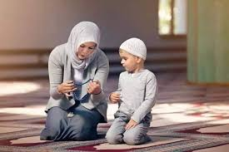
دور المرأة التربوي في البيت
4. التأثير على العلاقات الاجتماعية للأبناء تعليم الأبناء كيفية التعامل مع الآخرين باحترام وأدب وتوجيههم لاختيار الأصدقاء المناسبين.
5. بناء شخصية الأبناء وتنمية مهاراتهم
6. دور المرأة في التربية الدينية حيث تتولى الام تعليم الأبناء المبادئ والقيم الدينية للأبناء وتوجيههم للالتزام بالعبادات والأخلاق الإسلامية.

Slide 7

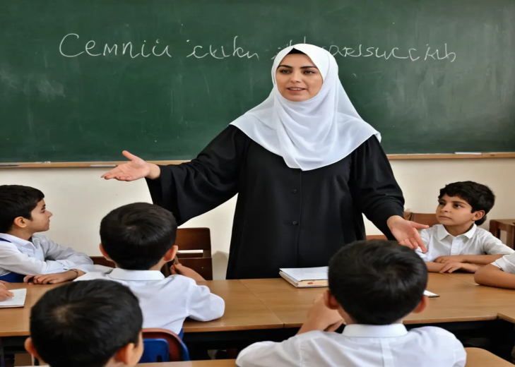
المرأة كمعلمة في المؤسسات التعليمية:
1. دور المرأة في بناء الأجيال داخل المدارس المعلمة هي المربية الثانية بعد الأم، حيث تؤثر بشكل مباشر في تربية الطلاب وتنقل القيم الأخلاقية والسلوكية إلى الأطفال والمراهقين.
2. تأثير المعلمة في تطوير شخصية الطالب من خلال دورها في تعزيز القيم مثل الصدق، التعاون، والاحترام ومساعدة الطلاب على مواجهة التحديات والتغلب على الصعوبات الدراسية والشخصية.
3. تأثير المعلمة على المجتمع ومستقبل التعليم يتمثل بدورها في إعداد جيل واعٍ قادر على تحمل المسؤولية والمساهمة في تحقيق التنمية المجتمعية من خلال التعليم ونقل المعرفة والقيم إلى الأجيال القادمة لضمان استمرارية التقدم اضافة الى دورها في دعم الفتيات وتعليمهن حقوقهن وتمكينهن من النجاح في المستقبل.

Slide 8
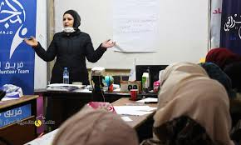
المرأة في بيئة العمل وتأثيرها التربوي:
1. دور المرأة في توجيه وتدريب الموظفين
تمتلك المرأة مهارات تربوية تساعدها في تقديم الإرشاد والتوجيه للموظفين.
تميل النساء إلى استخدام أساليب التواصل الفعّالة في توجيه الفرق العملية.
قدرتها على الاستماع الفعّال تساعد في حل المشكلات داخل بيئة العمل.
2. تأثير المرأة في بيئة العمل على تحسين الأخلاق المهنية
تعزيز ثقافة الاحترام والتعاون بين الموظفين.
دورها في الحد من النزاعات وتحقيق بيئة عمل أكثر استقرارًا.

Slide 9


المرأة في بيئة العمل وتأثيرها التربوي:
3. المرأة كقائدة ومربية في أماكن العمل
قدرة المرأة على تحقيق التوازن بين القيادة والاحتواء العاطفي للموظفين.
دورها في تعزيز روح الفريق والتشجيع على العمل الجماعي.
تطوير بيئة عمل داعمة تشجع الموظفين على الإبداع والابتكار.

Slide 10
التحديات التي تواجه المرأة كمؤسسة تربوية
1. الصعوبات الاجتماعية والثقافية حيث النظرة التقليدية لدور المرأة التي تقيّد دورها التربوي في البيت فقط والضغوط المجتمعية التي تجعل المرأة تتحمل مسؤوليات مضاعفة مقارنة بالرجل وقلة الوعي بأهمية دور المرأة في التربية داخل العمل والمجتمع.
2. التوازن بين العمل والتربية الأسرية :صعوبة تحقيق التوازن بين رعاية الأسرة ومتطلبات العمل وتأثير ضغوط العمل على جودة التربية المنزلية والحاجة إلى دعم الأسرة والمجتمع لتخفيف الأعباء على المرأة.
3. التحديات الاقتصادية : الحاجة إلى العمل لتوفير دخل إضافي للأسرة مع عدم الإخلال بالدور التربوي وتكاليف المعيشة التي تجبر بعض الأمهات على العمل لساعات طويلة، مما يؤثر على الوقت المخصص للأبناء وعدم توفر إجازات مرنة للأمهات العاملات لدعم دورهن التربوي.
4. العوائق النفسية والعاطفية كالشعور بالذنب نتيجة قضاء وقت أقل مع الأطفال بسبب العمل والضغوط النفسية الناتجة عن تحمل مسؤوليات متعددة والحاجة إلى الدعم العاطفي والتقدير من الأسرة والمجتمع.

Slide 11

التحديات التي تواجه المرأة كمؤسسة تربوية
5. نقص الدعم المؤسسي والقانوني
قلة سياسات العمل التي تدعم الأمهات مثل الإجازات المدفوعة وحضانات الأطفال في أماكن العمل.
عدم توفر برامج تدريبية تساعد المرأة على تحقيق التوازن بين العمل والتربية.
نقص فرص العمل المرنة التي تساعد الأمهات على القيام بدورهن التربوي بشكل أفضل.
6. التأثير التكنولوجي والتغيرات الحديثة
صعوبة متابعة الأبناء في ظل الانتشار الواسع للتكنولوجيا ووسائل التواصل الاجتماعي.
الحاجة إلى توعية الأبناء بالاستخدام الصحيح للتكنولوجيا مع ضيق وقت الأمهات العاملات.
تحديات التربية الحديثة التي تتطلب من المرأة اكتساب مهارات جديدة باستمرار.

Slide 12
أثر المرأة التربوي على المجتمع:
1. دور المرأة في نشر الوعي والتعليم حيث تسهم المرأة المتعلمة في تثقيف أسرتها ومحيطها الاجتماعي اضافة الى مشاركة المرأة في الحملات التوعوية حول الصحة، والتعليم، وحقوق الإنسان.
2. تأثير المرأة المتعلمة على نهضة المجتمع
المرأة المتعلمة تربي أجيالًا أكثر وعيًا وإدراكًا لمسؤولياتهم اضافة الى مساهمتها في تحسين الاقتصاد من خلال مشاركتها في سوق العمل بتخصصات مختلفة.
3. المرأة كقدوة للأجيال القادمة من خلال تأثير المرأة العاملة الناجحة في تغيير الصورة النمطية عن أدوار المرأة في المجتمع.
4. مساهمة المرأة في بناء الأخلاق والقيم المجتمعية

Slide 13
التوصيات:
تمكين المرأة من الحصول على التعليم والتدريب اللازمين لدورها التربوي.
توفير بيئة داعمة للمرأة العاملة لتحقيق التوازن بين البيت والعمل.
تعزيز دور الإعلام في إبراز جهود المرأة التربوية.
دعم المرأة في تولي المناصب القيادية لنقل خبراتها التربوية لمجال أوسع.
تشجيع الأمهات العاملات على الاستفادة من برامج الإرشاد الأسري والتربوي.

Slide 14


